Slide 1

Del Olvido a la Memoria
Las voces de los esclavizados, los sonidos de la libertad….

Slide 2

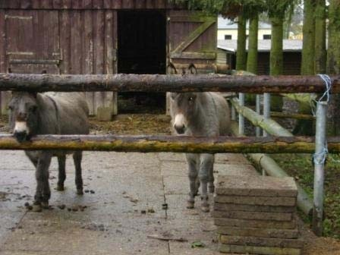
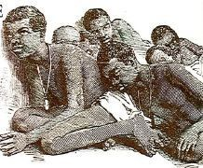
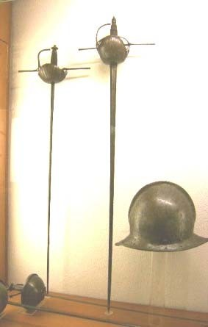
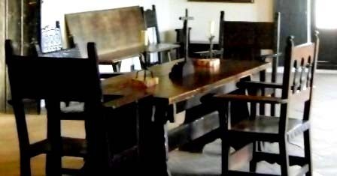
Contexto de Luchas Antiesclavistas
En jurisdicciones coloniales, se define como propiedad privada:
Objetos
(1)
(4)
(3)
(2)

Slide 3

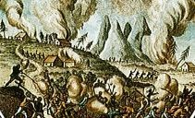
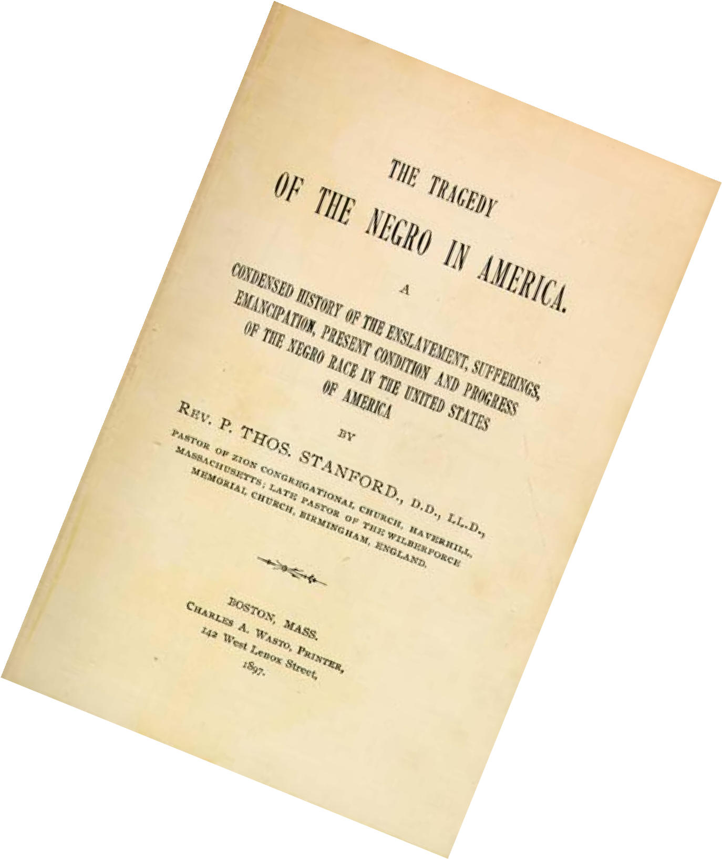

Contexto de Luchas Antiesclavistas: Formas de Rebelión
Contribución a la literatura antiesclavista
(5)
Lucha Armada
(6)
Escritura
Oratoria

Slide 4

Contexto de Luchas Antiesclavistas: Los Esclavizados
Participan
en discursos antiesclavistas
Con los instrumentos literarios disponibles
Entendieron
Dogmas europeos dominantes en la época
sobre
Esclavitud
Raza
Cuestionaron
Libertad con justicia
Canon literario
Acabar con la esclavitud
Implantar ideas sociales

Slide 5

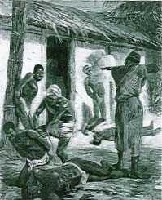
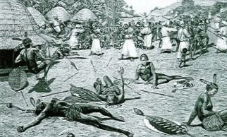
Fuera de África: La Travesía
Ayay: El Yoruba
Guerra en su país fue devastadora y sangrienta.
Hombres, mujeres y niños resultan cautivos.
(7)
(8)

Slide 6
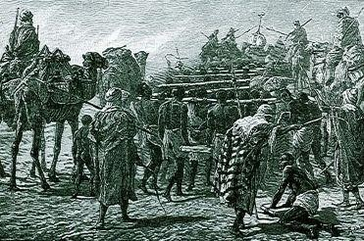
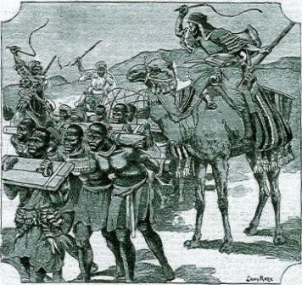
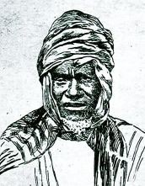
Fuera de África: La Travesía
Ayay: El Yoruba
Los musulmanes llevaban a cabo guerras y junto con los foulahs hostilizaban a todo el país.
Atacaron el pueblo de Ocho-gu. Capturaron mujeres con hijos. Los vendieron como esclavos en la costa a españoles y portugueses.
(9)
(10)
(11)

Slide 7
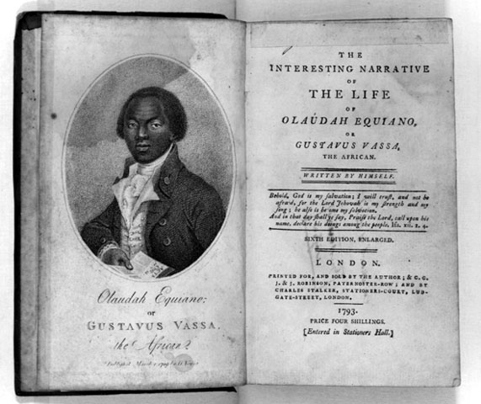
Fuera de África: La travesía.
Testimonio de Olaudah Equiano, El Ibo
Nace alrededor de 1745
Del secuestro siendo un niño:
“Dos hombres y una mujer saltaron sobre nuestras cercas y en un instante nos atraparon” (12)
“Me llevaron a la izquierda de donde el sol se levanta atravesando diferentes países y una serie de grandes bosques” (Idem)
(12)

Slide 8
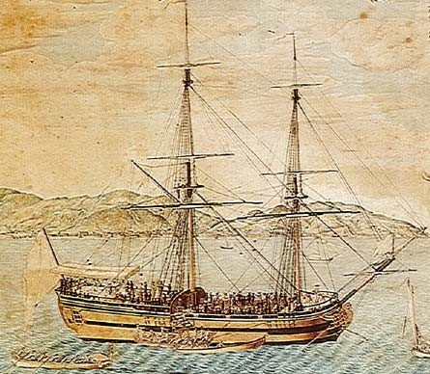
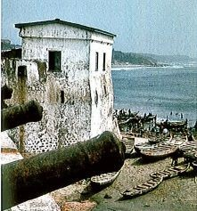
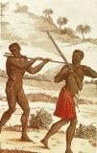
La Travesía: Olaudah Equiano
Después de 6 ó 7 meses de secuestro llega a la costa:
“lo primero que vieron mis ojos al llegar a la costa fue el mar y un barco esclavista anclado en espera de su cargamento” (p.13).
(15)
(14)
(13)

Slide 9
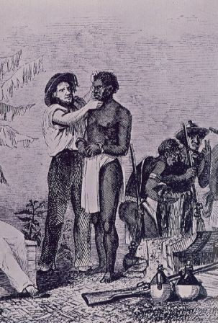
La Travesía: Olaudah Equiano, El Ibo
“Mi cuerpo fue inmediatamente escrutado por las manos de algunos miembros de la tripulación, lo cual me hizo pensar que había caído en un mundo de malos espíritus empeñados en matarme; sus pieles eran tan diferentes de las nuestras, sus largos cabellos y la lengua en que hablaban, que era distinta de cualquiera que yo hubiera escuchado antes, se unieron para confirmarme la idea! (p. 13)
(16)

Slide 10
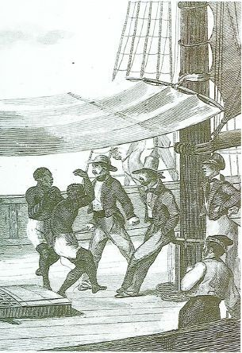
La Travesía: Olaudah Equiano, El Ibo
Comenta los horrores experimentados:
Crueldad de los hombres blancos que azotan.
Pestilencia en espera de ser embarcados.
Multitud de personas negras encadenadas.
Temor a pensar que serían devorados por hombres blancos.
(17)

Slide 11
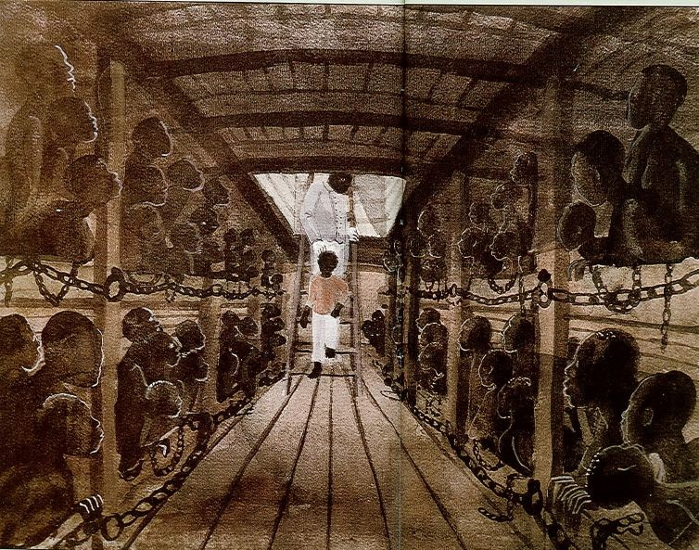
La Travesía: Olaudah Equiano, El Ibo
“Fui llevado bajo cubierta, donde mi nariz experimentó la más terrible sensación de toda mi vida:
La suciedad, el mal olor y el
llanto juntos.
Yo estaba tan enfermo y me sentí tan deprimido que no tuve el menor deseo de probar algo, ni fui capaz de comer.
(18)
Anhelé por el último amigo, la muerte, que me librara de tal calvario” (p.13-14).

Slide 12
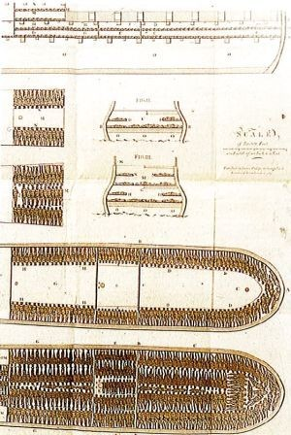
La Travesía: Olaudah Equiano, El Ibo
Y continúa:
“Ahora que el barco tenía toda su carga confinada se volvió absolutamente pestilente. El enclaustramiento del lugar y lo caluroso del clima, además del inmenso número de personas en un barco tan atestado, que cada uno tenía apenas espacio para darse vuelta, hacían que el ambiente fuera sofocante” (p.14).
(19)

Slide 13
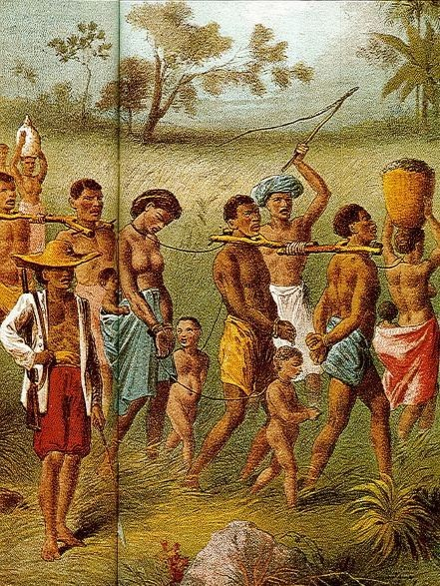
Fuera de África. La Travesía
Ottobah Cugoano, El fanti
En 1787, se publican sus memorias en las que comenta:
“El Nivel de pobreza y miseria en que vivían muchos habitantes de África era menos severo que el que se encuentra en las inhóspitas regiones de miseria en las Antillas Occidentales, donde sus insensibles capataces no respetan las leyes de Dios ni la vida de los hombres” (p.17)
(20)

Slide 14
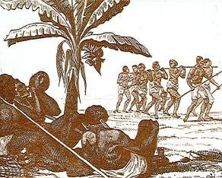
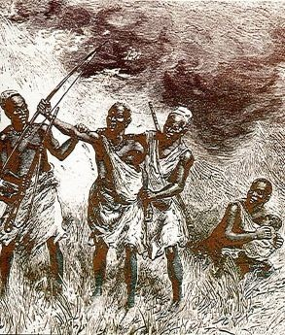
Fuera de África. La Travesía
(21)
(22)
Cugoano cuenta que había africanos implicados en el rapto y venta de personas esclavizadas en dirección a América.

Slide 15
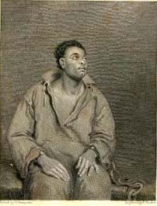
El Príncipe Zamba del Congo
Cuando el príncipe zamba decidió expandir sus horizontes y conocer América pidió al capitán Winton que le llevara:
“El Capitán aceptó rápidamente la petición y lo llevó como pasajero, con toda la cortesía y elegancia que le era posible en su navío esclavista, pero una vez que el barco se acercó a Charleston, en lo que es hoy Estados Unidos, lo apresó y lo vendió” (p. 18).
(23)
El príncipe zamba pasó de ser príncipe traficante, a esclavo, por traición de su cliente, el Capitan Winton.

Slide 16
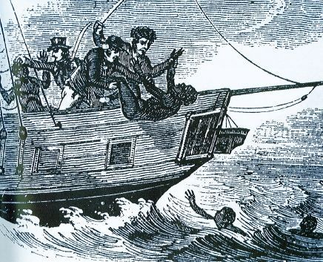
El Príncipe Zamba del Congo
Comenta:
“He visto llegar un barco de África con su carga de carne y sangre en tales condiciones que ninguna alma mortal se atrevería a meter la cabeza bajo la escotilla (…).
Con frecuencia escuché de buena fuente, que a bordo de tales barcos hacinados no era extraño que el capitán ordenara lanzar al mar, durante la noche, a los esclavos moribundos con el pulso aún latiéndoles!”.
(24)

Slide 17
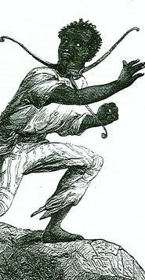
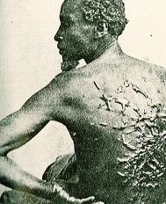
Críticas a la esclavitud
¿Cómo pueden los esclavos ser felices con el cepo alrededor del cuello y los látigos en sus espaldas? (p.25).
Mary Prince
Linda Brent denunciaba la esclavización de la mujeres:
abuso sexual,
destrucción familiar,
destrucción de lazos emocionales,
falta de respeto.
(25)
(26)

Slide 18
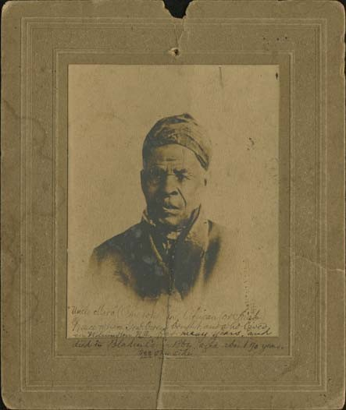
Críticas a la esclavitud
Omar Ibn Seid: musulmán esclavizado en Charleston Virginia.
Había sido educado en las enseñanzas y la filosofía del profeta Mahoma:
“Me vendieron a los cristianos, quienes me ataron y me pusieron a bordo de un barco que estuvo navegando durante mes y medio hasta que llegamos a un lugar llamado Charleston, en lengua cristiana. Allí me vendieron a un hombre pequeño, débil y malvado llamado Johnson, un completo infiel que no tenía ningún temor a Dios” (p.29).
(27)

Slide 19
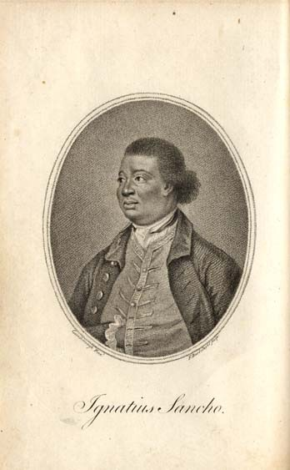
Críticas a la esclavitud
Ignatius Sancho, el erudito:
“Mira a tu alrededor el miserable destino de casi todos los desafortunados de tu color – unido a la ignorancia – mira la esclavitud y el desprecio de esos canallas que viven de nuestro trabajo. Sumado a este triste catálogo, escucha el malvado y descorazonador abuso del populacho vulgar” (p. 31).
(28)

Slide 20
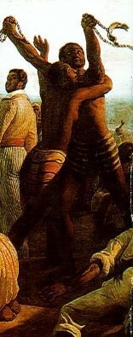
Testimonios alternativos
Los esclavizados no sólo recurrieron a las armas en busca de su libertad.
En sus intentos de liberación, también se valieron de sus manifestaciones culturales.
Las artes creativas, particularmente la danza y el canto, fueron convertidas en instrumentos antiesclavistas para disgusto de los amos.
El baile y las canciones estaban estrechamente unidos a las fugas, las revueltas y la apatía general al trabajo (p.36).
(29)

Slide 21
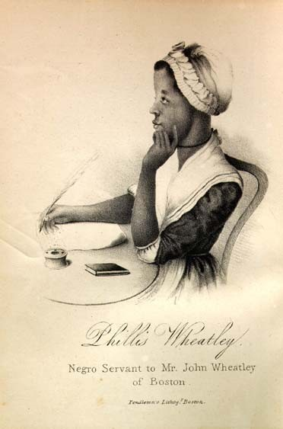
Phillis Wheatley escribió un poema a George Washington para la lucha por la independencia.
Washington cuando se hizo cargo del ejército revolucionario de los Estados Unidos el 3 de julio de 1775, no le quedó otra alternativa que llamar a los esclavizados para que participaran en la lucha contra los británicos, si quería asegurar la independencia y liberación nacional.
(30)

Slide 22
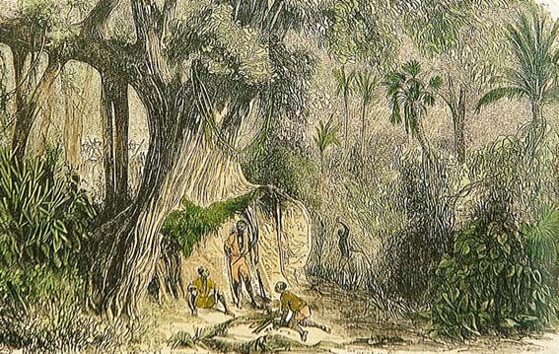
Los Caminos hacia la libertad
(31)
Esteban Montejo:
“Yo me acostumbre a vivir entre los árboles del bosque. Toda la vida me ha gustado el bosque, pero cuando terminó la esclavitud, dejé de ser fugitivo. Me di cuenta por la forma en que la gente gritaba y aclamaba que la esclavitud había terminado, y por eso salí del bosque. Gritaban “ya somos libres”, pero no me uní a ellos, pues pensé que todo podría ser mentira” (p.55).

Slide 23
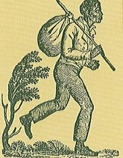
Los caminos hacia la libertad
Juan Francisco Manzano:
Cuando pienso en el camino recorrido, desde mi niñez hasta hoy, tiemblo y evito pensar en ello.
El recuerdo es como un desfile de terrores. (p.56).
Jonas Bath.
El movimiento de retorno a África, 1824.
Los Mandingas esclavizados en Trinidad formaron una sociedad para promover la solidaridad islámica, financiar la autocompra y planear su regreso a África.
(32)

Slide 24
Los caminos hacia la libertad
Bussa
El movimiento de retorno al Caribe:
En 1816, después de la derrota de la rebelión en Barbados, se enjuició a grupo de 123 rebeldes culpables de insurrección.
La sentencia fue de ser transportados a África en calidad de convictos. Los rebeldes eran criollos (nacidos en el Caribe), pues para 1816 el número de personas nacidas en África de era de menos del 5% de toda la población negra.
Con la abolición de la esclavitud en las colonias británicas los exiliados en África solicitaron regresar a casa: Barbados.

Slide 25
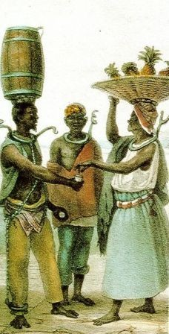
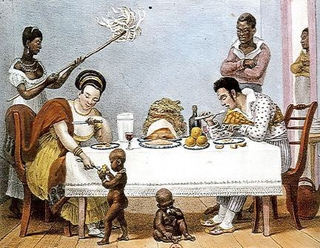
Los caminos hacia la libertad
Las personas esclavizadas no fueron enviadas solo a plantaciones o minas.
(34)
En los centros urbanos, negros esclavizados fueron la columna vertebral de la vida cotidiana:
Artesanos
Cargadores de agua,
Arrieros
Empleados domésticos.
(33)

Slide 26
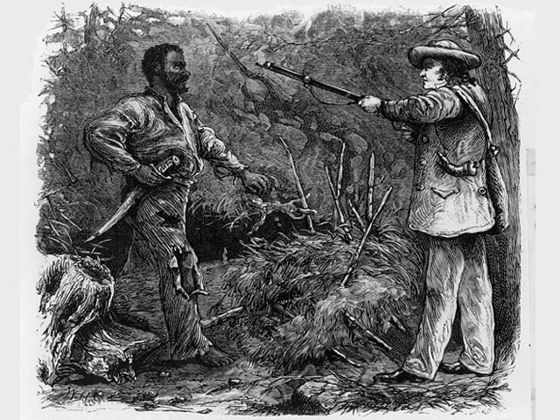
Libertadores y líderes
políticos
(35)
Nat Turner encabeza la más famosa de todas las rebeliones de esclavizados en Estados Unidos que estalla en Virginia el 21 de agosto de 1831: 60 personas esclavizados perecen y 100 fueron ejecutados en represión.

Slide 27
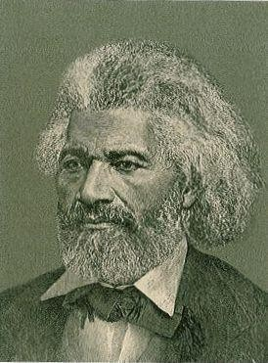
Libertadores y líderes políticos
Federick Douglas: Fue un importante líder político que luchó sin cesar por el establecimiento institucional de la nacionalidad y ciudadanía de los negros.
“Somos americanos y como americanos, les hablaríamos a otros americanos. Les hablamos a ustedes no como extranjeros que les piden humildemente que nos permitan vivir aquí, sino que les hablamos como ciudadanos americanos que afirman sus derechos en su tierra natal…” (p.68).
(36)

Slide 28
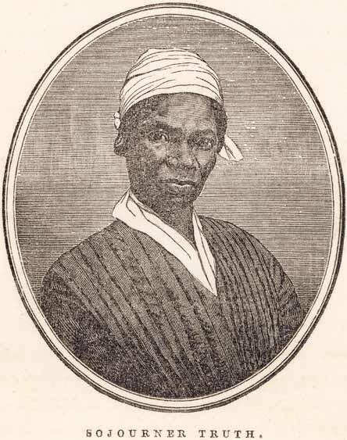
Sojourner Truth (1797-1883):
En sus denuncias contra la esclavitud atraía a grandes muchedumbres en Ohio, Indiana, Missouri y Kansas. Pedía la igualdad de derechos entre hombres y mujeres negros.
“Por cuarenta años he sido esclava y por cuarenta años libre, y estaría aquí cuarenta años más para conseguir derechos equitativos para todos” (p.71).
(37)

Slide 29
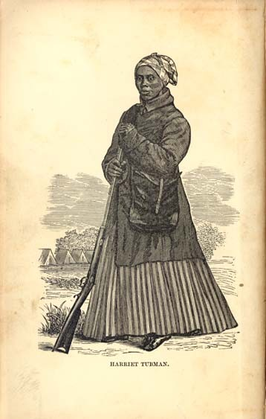
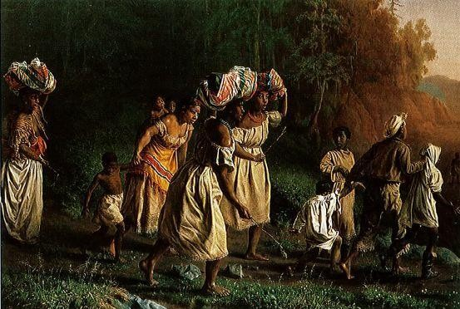
Libertadores y líderes políticos
Harriet Tubman, conquistando la libertad: una de las conductoras más activas en el movimiento secreto Underground Railway, que ayudaba a las personas esclavizadas a huir a los estados del norte de Estados Unidos, así como a Canadá.
(38)
(39)

Slide 30
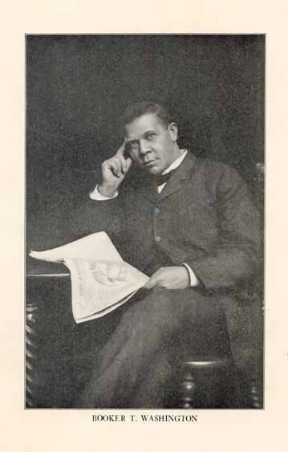
Booker T, Washington. El derecho de los negros al sufragio. Autobiografía “Levantándose de la esclavitud” discurso en Exposición de Atlanta en 1895 – uno de los mejores discursos de la oratoria americana:
“Tengan siempre en cuenta que más allá de los beneficios materiales estará esa ventaja mayor, que vendrá – roguemos a Dios que así sea – de borrar las diferencias y sospechas de cualquier índole, incluidas las raciales y que culminará en la justicia absoluta, y en una obediencia de todas las clases a los mandatos de la ley. Esto, junto con nuestra prosperidad material, traerá a nuestro amado Sur un nuevo cielo y una nueva tierra.” (p.74-75).
(40)

Slide 31
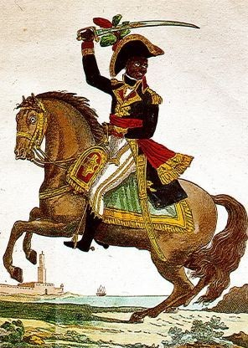
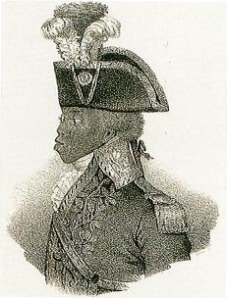
Libertadores y líderes políticos
(41)
(42)
Toussaint L’Ouverture. Líder de la revolución antiesclavista de Santo Domingo que culmina en la República independiente de Haití en 1804.
Incomparable contribución a la humanidad: dirigió el movimiento que desarraigó la esclavitud de la civilización moderna.

Slide 32
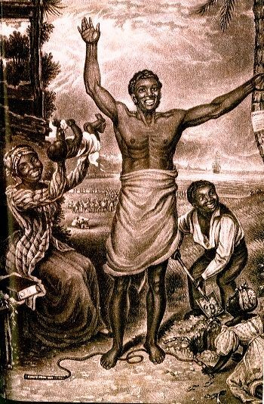
(43)

Slide 33
Referencias
Citas textuales
Cáceres, Rina (Ed. Español). Del Olvido a la Memoria. Las voces de los esclavizados, los sonidos de la libertad.
Ediciones Gráficas S.A. Título original en Inglés: Slave Voices. The Sounds of Freedom. McD Beckles, Hilary; Shepherd, Verene A. (eds.). West Indies University. Red del Proyecto de Escuelas Asociadas UNESCO (RedPEA), S.F.
Imágenes
Burros. Zeulenroda. 20 dic. 2008. En: Ibarra, David. Colección personal.
Artillería. Museo Arqueológico, Sevilla. 13 feb 2009. Ibid.
Muebles. Museo de La Rábida, Huelva. 14 feb. 2009. Ibid.
Manière dont les esclaves sont entassés, gravure anonyme, 1857. En: Meyer, Jean. Esclaves et Négriers. Découvertes Gallimard 11. Histoire: Paris: Gallimard, 1998. p.57.
Fauque, Claude; Thiel, Marie-Josée. Les Routes de L’Esclavage: Histoire d’un très grand « dérangement ». Paris: Hermé, 2004. p.152.
Title Page Image. P. Thomas Stanford (Peter Thomas)
The Tragedy of the Negro in America: a Condensed History of the Enslavement, Sufferings, Emancipation, Present Condition and Progress of the Negro Race in the United States of America. Boston, Mass.: Charles W. Wasto, 1897. Documenting the American South. University Library, The University of North Carolina at Chapel Hill. 16 de marzo de 2009. http://docsouth.unc.edu/
Razzia d’esclaves en Afrique centrale. En: N’Diaye, Tidiane. Le génocide voilé: enquête historique. Continents Noirs. Paris: Gallimard, 2008. pp.56-57.
Noirs du Soudan abattus pour cause de résistance lors d’une razzia. En: Idem.
Négriers guidant une caravanne des esclaves sous le fouet. En: Idem.
La traite des noirs: Négriers à cheval et à chameau fouettant les esclaves. En: Idem.
Samory Touré (1834-1900) empereur du Wassoulou et esclavagiste notoire. En: Idem.

Slide 34
Referencias
Frontispiece of Equiano’s autobiography. The Interesting Narrative of the Life of Olaudah Equiano, or Gustavus
Vassa, The African (1789). Image Credit: The Board of Trustees of the National Museums & Galleries on Merseyside, Merseyside Maritime Museum. En Web: Africans in America. Última visita 16 marzo 2009. http://www.pbs.org/wgbh/aia/part1/1h313.html
Marchand d’esclave au Congo, École française (XVIIIe siècle), gravure, conservation bibliothèque des Arts Décoratifs, París. En: Fauque; Thiel. Op. cit., p.66-67.
Vue du fort d’Elmina. En: Ibid., p.49.
Vue de Cap-Français et du navire la Marie-Séraphique de Nantes, aquarelle anonyme avec tableau général manuscrit, XVIIIe S. Musée des Salorges, Nantes. En: Meyer, Op.cit., p.32.
Inspection et vente d’un esclave, dans Capitaine Canot ou les vingt années de vie d’un esclave africain, W.-J. Annin, gravure, 1854, d’après une illustrations de F.-B. Mayer. Conservation Library of Congress of Washington,
U.S.A. En: Fauque; Thiel. Op. cit., p.16.
Danse forcée des esclaves en route vers les Indes, gravure anonyme. XIXe s. En: Meyer, Op. cit., p.56.
La Cale des esclaves: peinture de l’intérieur du négrier The Albany, peint après la capture de ce négrier par l’Albatros. En: Ibid. p. 62-63.
Mirabeau nommait “tombes ambulantes” ces navires négriers emplis de cargaisons humaines: ce rare dessin réalisé par l’abolitionniste anglais Thomas Clarkson pour son rapport au Parlement en 1808, présente un témoignage poignant de la façon dont les hommes étaient empilés. Fauque; Thiel, Op. cit., p.83.
Prisonniers faits esclaves en Afrique centrale, paru in Life and Exploration, Livingstone. En: Meyer, Op. cit., p.51.
Nègres de traite en voyage, gravure anonyme, 1811. Bibliothèque nationale, Paris. Ibid, p.50.
Prise d’esclaves, gravure anonyme, XIXe s. Ibid., p.50.

Slide 35
Referencias
African Negro Slave. En: The life and Adventures of Zamba, An African Negro King; And His Experience Of
Slavery in South Carolina. Written by Himself. Corrected and arranged by Peter Neilson. London: Smith, Elder And Co., 65, Cornhill,: 1847. Images scanned by Chris Hill. 2000. Academic Affairs Library, UNC-CH. University of North Carolina at Chapel Hill. Documenting the American South. University Library, The University of North Carolina at Chapel Hill. 16 de marzo de 2009. http://docsouth.unc.edu/neh/neilson/neilson.html
Délestage…La cargaison humaine assurée en tant que “chose” peut passer par-dessus bord pour sauver le navire. Ce “jet”, dicté par la force majeure, était garanti par l’assurance. En: Fauque; Thiel. Op. cit., p.23.
Femme esclave, gravure. En: Meyer, Op. cit., p.136.
Le pilori était une punition très humiliante: le malheureux toujours exposé dans un endroit passant était la risée de touts les habitants. En: Fauque; Thiel. Op. cit., p.119.
Portrait of Omar ibn Said. b.1770?. From the DeRosset Papers, P-214, in the Southern Historical Collection University of North Carolina at Chapel Hill. Copy on albumen paper of an ambrotype original. Documenting the American South. University Library, The University of North Carolina at Chapel Hill. 16 de marzo de 2009.
http://docsouth.unc.edu/nc/omarsaid/support5.html
Ignatius Sancho (frontispiece Image). En: Ignatius Sancho, 1729-1780. Letters of the Late Ignatius Sancho, An African. In Two Volumes. To Which Are Prefixed, Memoirs of His Life. Vol. I. London: Printed by J. Nichols, 1782. Documenting the American South. University Library, The University of North Carolina at Chapel Hill. 16 de marzo de 2009.
http://docsouth.unc.edu/neh/sancho1/frontis.html
Abolition de l’esclavage le 27 avril 1848, peinture par Fraçois-Auguste Biard. En: Meyer, Op. cit., p.126.
Phillis Wheatley Negro Servant to Mr. John Wheatley of Boston (frontispiece image). Phillis Wheatley 1753-1784 and Margaretta Matilda Odell. En: Poems of Phillis Wheatley, a Native African and a Slave. Dedicated to the Friends of the Africans. Boston: Published by Geo. W. Light, 1834. Documenting the American South. University Library, The University of North Carolina at Chapel Hill. 16 de marzo de 2009.
http://docsouth.unc.edu/neh/wheatley/frontis.html

Slide 36
Referencias
Partout, les esclaves en fuite – les marrons – se réfugient dans les bois qui les protègent davantage et où ils trouvent aussi quelque subsistance. En: Fauque; Thiel. Op. cit., p.146.
Les avis de recherche d’esclave marron étaient précédés de ce logotype, petit dessin figurant un nègre ou une négresse courant, un ballot sur l’épaule. En: Ibid., p.148.
Le collier de fer, châtiment des esclaves fugitif, in Voyage pittoresque et historique au Brésil. J. Debret, 1834, Bibliothèque nationale, Paris. En: Meyer, Op. Cit., p. 94.
Le Dîner, in Voyage pittoresque et historique au Brésil, J.Debret, 1834. Bibliothèque nationale, Paris. En: Ibid., p. 100.
Discovery of Nat Turner. From the collections of the Library of Congress. En: Africans in America. Última visita 16 de marzo de 2009. http://www.pbs.org/wgbh/aia/part3/3h502.html
Esclave fugitif croyant fermement en l’abolitionnisme, Frederick Douglass utilisa en 1838 les papiers d’un marin noir libre pour gagner New York Son autobiographie, grand classique des récits d’esclavage, devint un best-seller dès sa publication en 1845. Il est l’un des grands artisans de la liberté noire. En: Fauque; Thiel, Op. Cit., p.177.
Sojourner Truth. En: Narrative of Sojourner Truth, a Northern Slave, emancipated from bodily servitude by the State of New York in 1828. The author. Boston: 1850. Documenting the American South. The University of North Carolina.
http://docsouth.unc.edu/neh/truth50/frontis.html
Bradford, S. Harriet Tubman. En: Scenes in the life of Harriet Tubman. Auburn (N.Y.): W.J. Moses, printer, 1869. Documenting the American South. University Library, The University of North Carolina at Chapel Hill. 16 de marzo de 2009.
http://docsouth.unc.edu/neh/bradford/frontis.html
On to Liberty. Theodore Kaufmann (1814-1887), huile sur toile, 1867, coll. Privée. En: Fauque; Thiel, Op. cit., p.158.

Slide 37
Referencias
((40) Mr. Booker T. Washington. En: Booker T. Washington, Builder of a Civilization. 1916. Documenting the American South. University Library, The University of North Carolina at Chapel Hill. 16 de marzo de 2009. http://docsouth.unc.edu/neh/scott/frontis.html
Toussaint Louverture, gravure anonyme, début XIXe s. Bibliothèque nationale, Paris. En: Meyer, Op. cit. p.106.
Toussaint-Louverture, gravure, Delpech. En: Fauque; Thiel, Op. cit., p.157.
Allégorie de la liberté enfin gagnée. Les enfants enterrent les chaînes de l’esclavage... En: Fauque; Thiel. Op. cit., p.173.

